Slide 1
Наставничество
как одна из эффективных форм
работы с обучающимися
психолого-педагогических классов
Карпова Елена Витальевна, директор
ГБОУ СОШ № 541 Курортного района Санкт-Петербурга

Slide 2
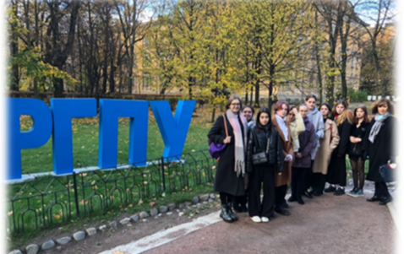
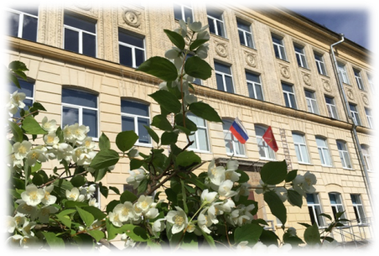
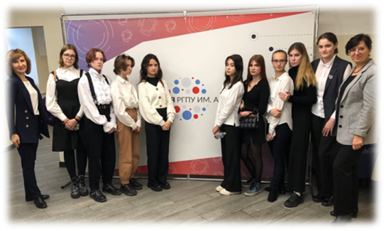
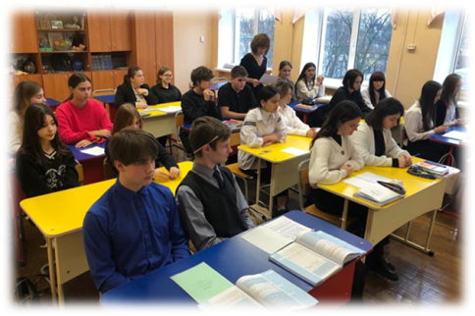
Психолого-педагогический класс

Slide 3
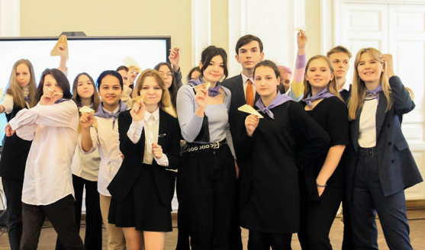
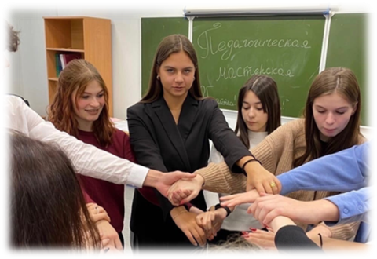
Психолого-педагогический класс
Цели создания и функционирования психолого-педагогических классов:
выявление педагогически одарённых школьников и формирование у них готовности к профессионально-личностному самоопределению;
интеграция педагогически одарённых школьников в профессиональное сообщество на этапе обучения в школе.

Slide 4
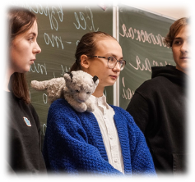
Психолого-педагогический класс
Организационные задачи
разработка системы сопровождения педагогически одарённых школьников;
создание условий для развития субъектности обучающихся через персонализацию профессиональных проб и создание индивидуальных учебных проектов.
Образовательные задачи
формирование у школьников представлений о человеко-центрированной профессиональной деятельности;
предоставление возможностей для получения опыта психолого-педагогической и социально-педагогической деятельности (профессиональные пробы);
развитие у школьников склонностей и способностей к
психолого-педагогической деятельности.

Slide 5
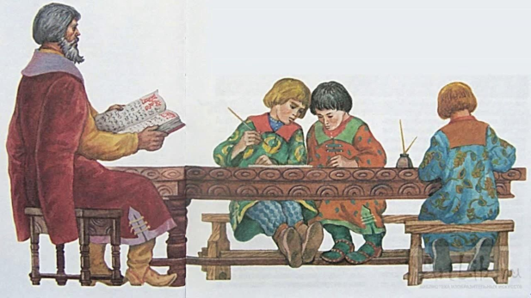
Применение методологии наставничества
Проект наставничества «Казатель»
Казание - наставление, увещевание.
Казатель – человек, передающий накопленные знания своим подопечным, – наставник, учитель, мастер.

Slide 6
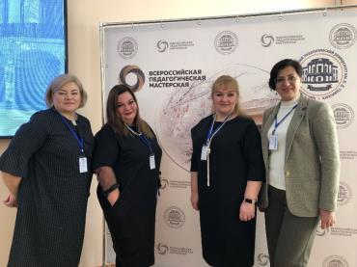
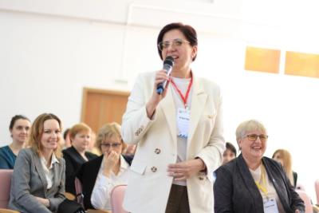
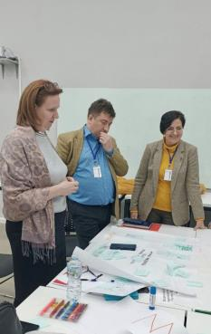
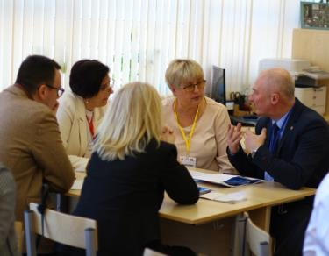
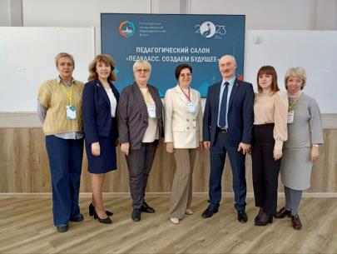
Применение методологии наставничества
Форма наставничества «руководитель – руководитель»

Slide 7
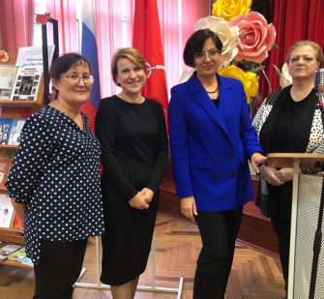
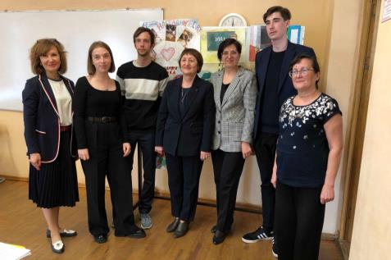
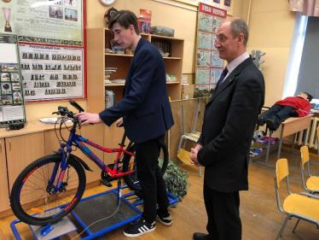
Применение методологии наставничества
Форма наставничества «учитель – учитель»

Slide 8
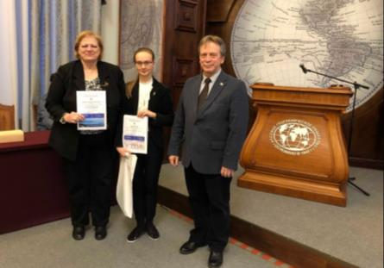
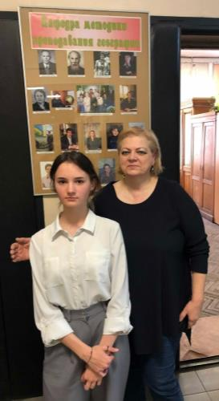
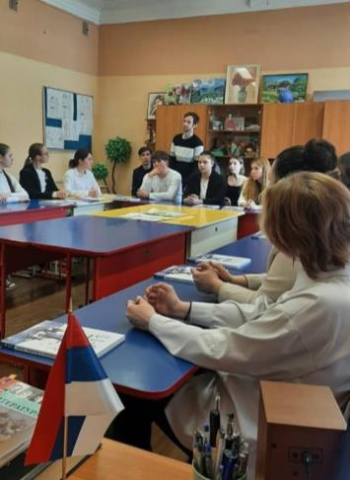
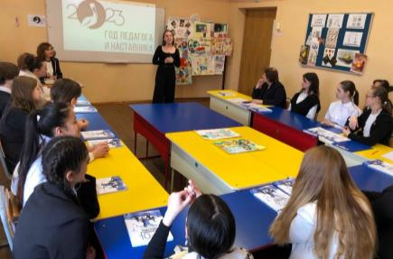
Применение методологии наставничества
Форма наставничества «учитель – ученик»

Slide 9
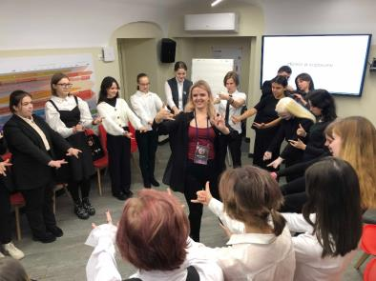
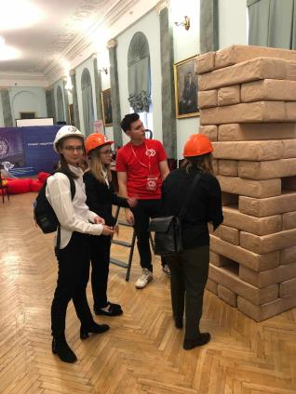
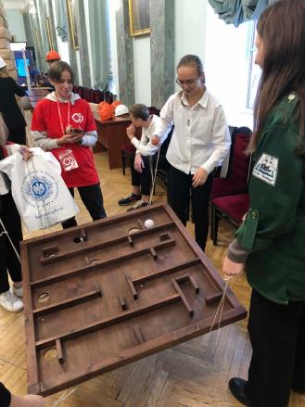
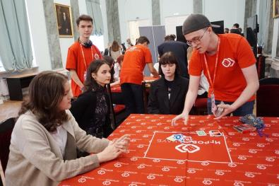
Применение методологии наставничества
Форма наставничества «студент – ученик»

Slide 10
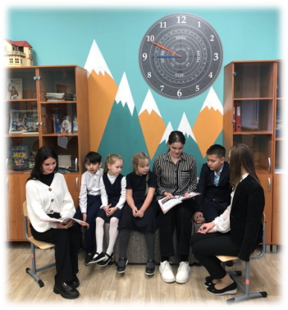
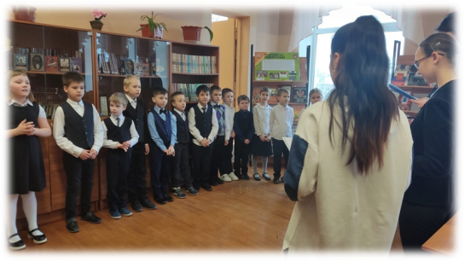
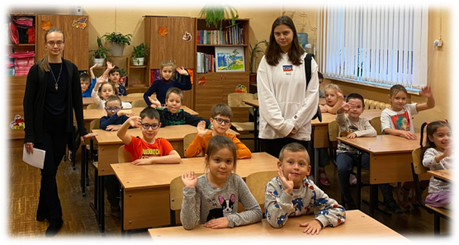
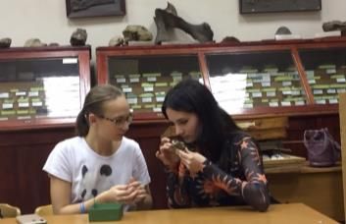
Применение методологии наставничества
Форма наставничества «ученик – ученик»

Slide 11
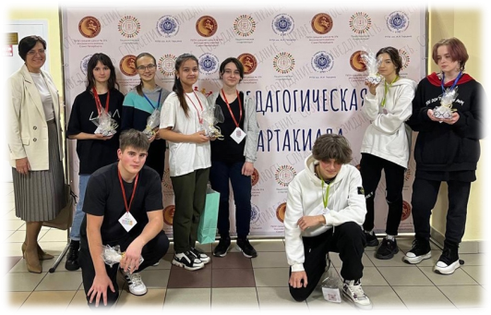
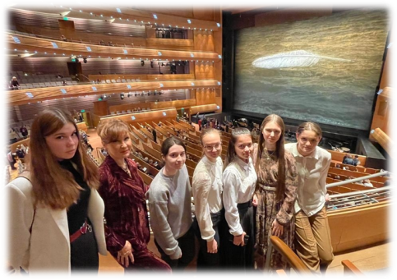
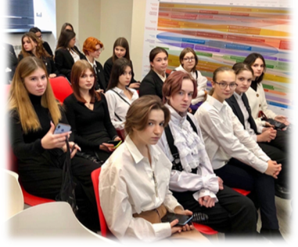
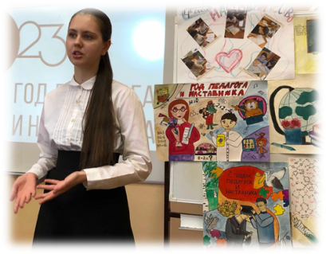
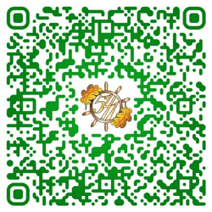
Психолого-педагогический класс

